Slide 1

Análisis de Clientes con KNIME: Del Dato a la Decisión
Uso de analítica de datos para segmentar clientes, personalizar campañas, definir estrategias de fidelización y detectar riesgo de abandono para priorizar acciones de marketing y retención.
ADIN - STAGE 2
Andrés Roques Sánchez

Slide 2
Objetivo General del Proyecto
Resolver cómo priorizar clientes para campañas de fidelización, retención y reactivación mediante un pipeline end-to-end en KNIME.
¿Qué tipos de clientes existen?
1
Clustering k-Means y perfiles de segmentos accionables.
¿Qué clientes tienen mayor valor?
2
Variables RFM y eje PCA de Customer Value.
¿Qué clientes están en riesgo?
3
Recency, tenure y segmentos At-Risk/Dormant.
¿Podemos predecir el abandono?
4
Modelo supervisado de churn con cutoff temporal.
¿Qué acciones priorizar?
5
Recomendaciones por segmento y riesgo de churn.

Slide 3
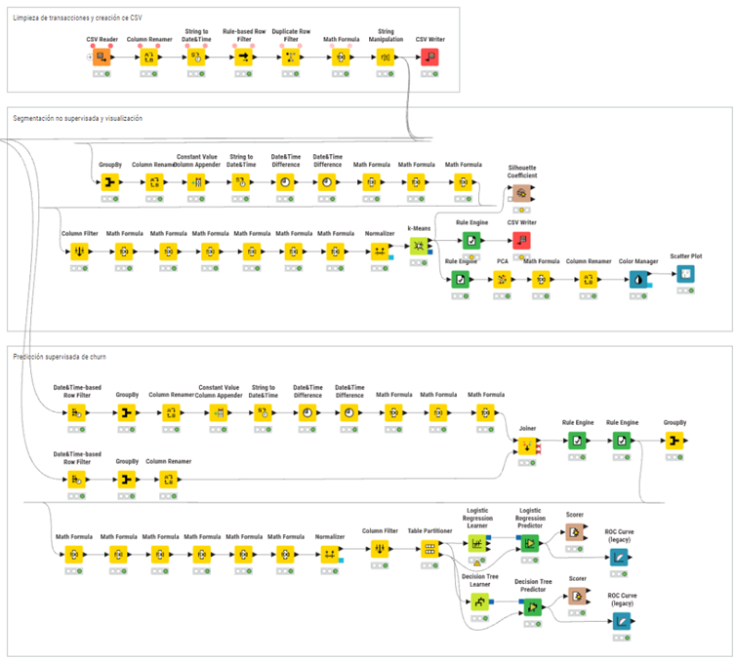
Estructura General del Workflow KNIME
El workflow se organiza en tres macro-bloques secuenciales que transforman datos brutos en decisiones comerciales accionables.

Slide 4

BLOQUE 1
Limpieza de Transacciones y Creación del CSV
CSV Reader
Carga del dataset; las facturas canceladas empiezan por "C".
Se eliminaron cancelaciones, clientes desconocidos, duplicados
y registros inválidos para garantizar calidad analítica.
Dataset inicial → Dataset limpio (73%)
1.067.371 transacciones iniciales → 779.425 transacciones válidas
Tras eliminar cancelaciones, clientes desconocidos, duplicados y
registros inválidos.
Column Renamer + String to Date&Time
Nombres sin espacios y fechas para cálculos temporales.
Rule-based Row Filter
Conserva solo compras válidas y clientes identificables.
Duplicate Row Filter
Evita inflar revenue, frecuencia y cantidad.
Math Formula + String Manipulation
Valor económico por línea; CustomerID como identificador textual.
CSV Writer
Base limpia para EDA, Superset y validación.

Slide 5
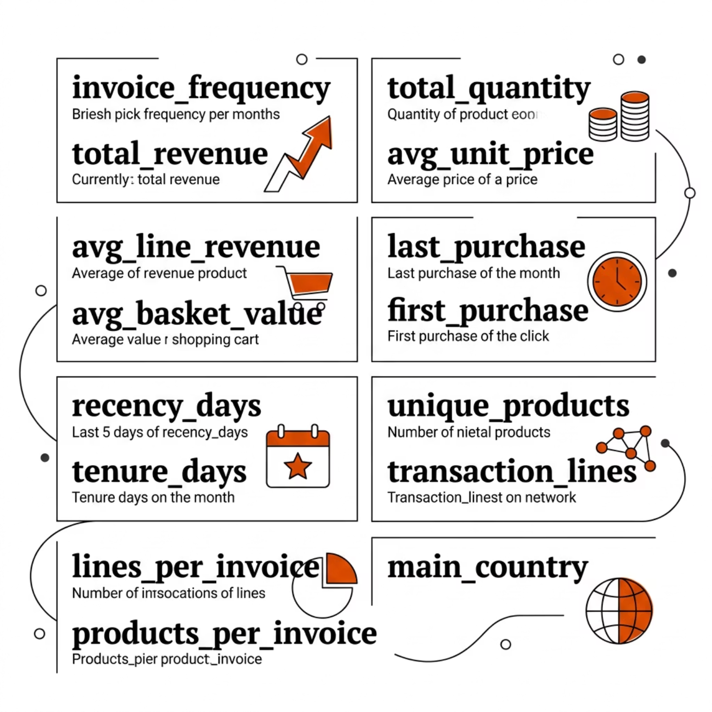
BLOQUE 2
Segmentación No Supervisada: Tabla RFM
Transformación de granularidad transacción → cliente con 15 métricas de comportamiento para clustering y PCA.
¿Qué miden estas variables?
  Valor: revenue total, frecuencia de facturas, precio medio.
  Actividad: días desde última compra, duración de relación.
  Complejidad: variedad de productos, líneas por factura.
Base para feature engineering, k-Means y visualización PCA.
last_purchase
first_purchase
invoice_frequency
total_revenue
total_quantity
unique_products
transaction_lines
avg_unit_price
avg_line_revenue
main_country
recency_days
tenure_days
avg_basket_value
lines_per_invoice
products_per_invoice
Última compra observada.
Primera compra observada.
Número de facturas del cliente.
Valor monetario total del cliente.
Cantidad total comprada.
Variedad de productos comprados.
Número de líneas de transacción.
Precio unitario medio.
Revenue medio por línea.
País principal o de primera aparición.
Días desde la última compra.
Duración de la relación con el cliente.
Valor medio de factura.
Complejidad media de compra.
Variedad media por factura.

Slide 6
FEATURE SELECTION
Correlaciones, outliers y selección de variables
El análisis de relaciones y distribuciones justifica el uso de variables RFM, transformaciones logarítmicas y PCA para visualizar segmentos.
Relaciones relevantes entre variables
Outliers y sesgo
• Revenue, quantity y frequency presentan cola larga.
• Los extremos no se eliminan: pueden representar clientes VIP.
• La transformación logarítmica reduce su peso sin perder señal.
Revenue
Frequency
Quantity
Recency
Revenue
Alta +
Muy alta +
Negativa
Selección de variables
Frequency
Alta +
Media +
Negativa
• Se priorizan recency, frequency, monetary, tenure y variedad.
• Se evita duplicar variables crudas y transformadas en el mismo modelo.
• CustomerID, país y fechas originales se usan solo para trazabilidad.
Quantity
Muy alta +
Media +
Débil -
Recency
Negativa
Negativa
Débil -
Decisión metodológica
Mantener
Transformar
Excluir
Visualizar
RFM y comportamiento
log + z-score
IDs, fechas crudas
PCA en 2 ejes
• Clustering: variables normalizadas para que ninguna escala domine.
• Churn: variables históricas antes del cutoff para evitar leakage.
• PCA: reducción dimensional para comunicar agrupaciones..

Slide 7
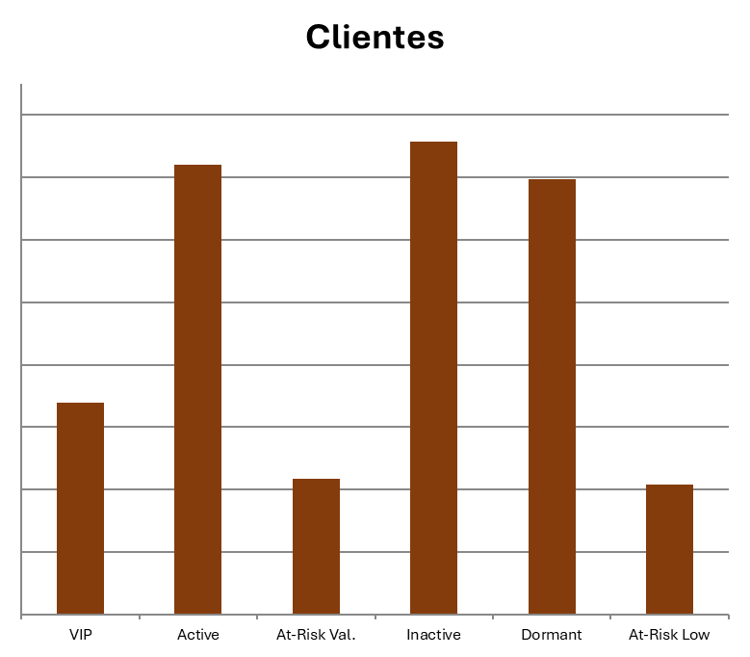
CLUSTERING · K-MEANS
Modelo No Supervisado: 6 Segmentos de Clientes
k-Means con k=6, distancia euclídea y semilla estática para reproducibilidad. Segmentos interpretables y accionables.
VIP High-Value.
Active repeat.
Dormant Low-Value
677 clientes. Muy recientes, frecuentes y alto valor.
1.441 clientes. Clientes activos con valor alto para el negocio.
1.394 clientes. Una sola compra, bajo valor.
Risk High-Value.
Risk Low-Value.
Inactives Mid-Value
435 clientes. Poco recientes o frecuentes pero de alto valor.
417 clientes. Inactivos, valor medio-bajo.
1.514 clientes. Pocas compras con valor relativo.

Slide 8
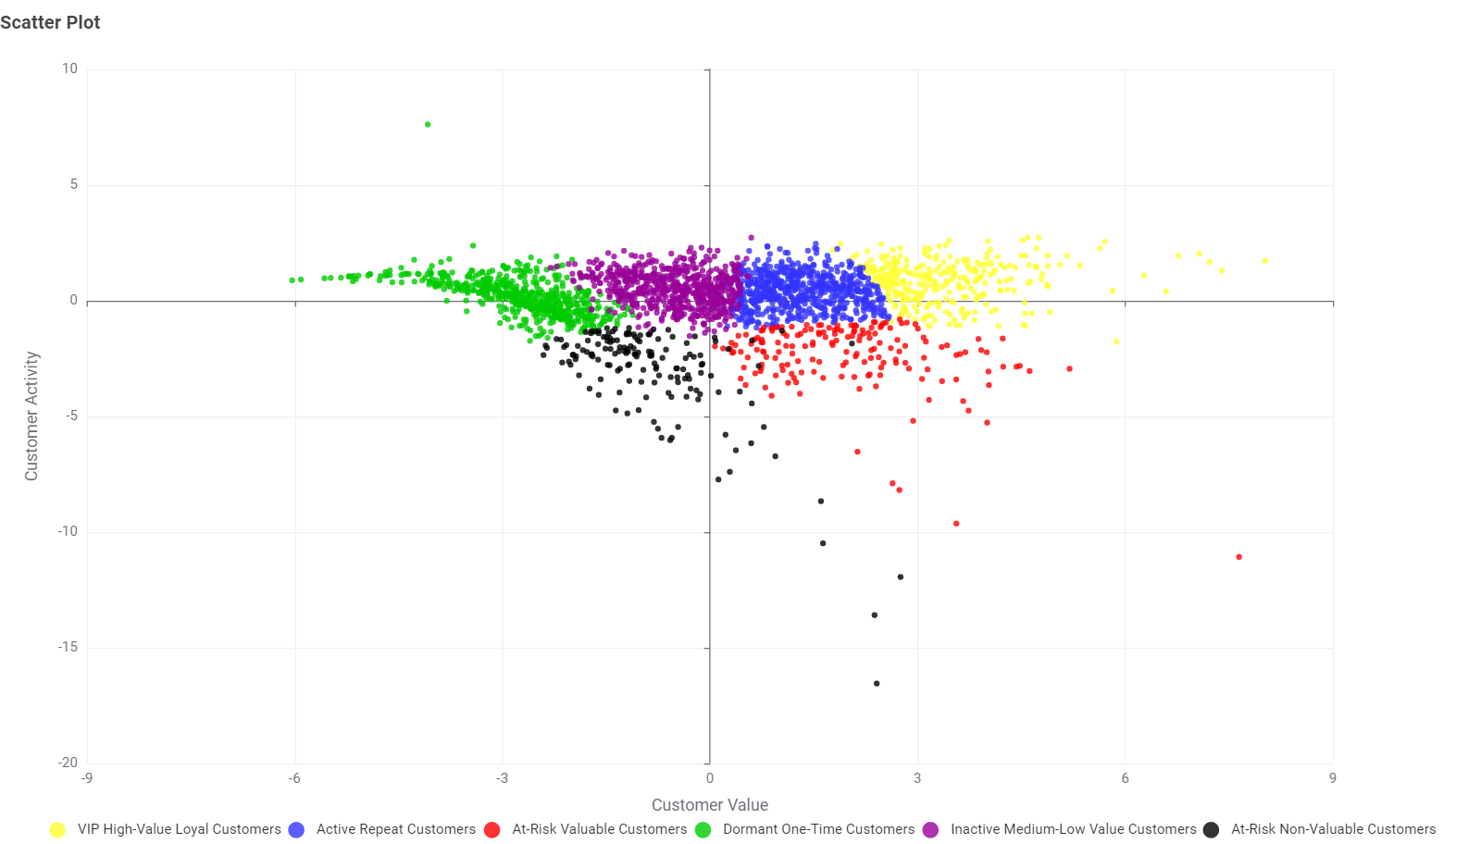
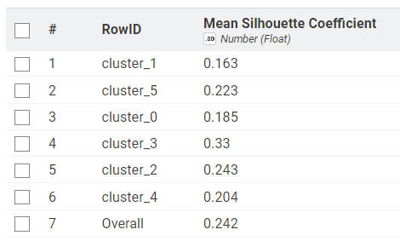
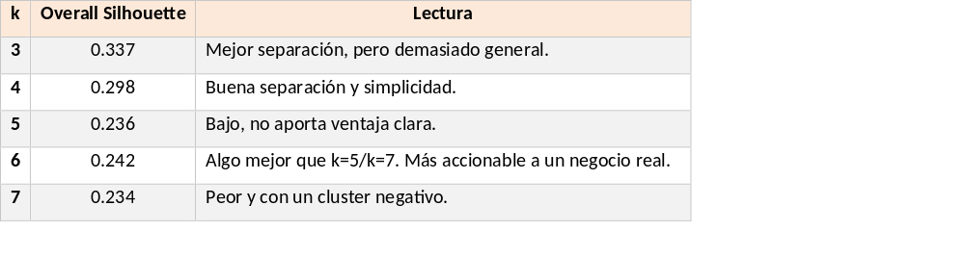
CLUSTERING · K-MEANS
Modelo No Supervisado: PCA y visualización
PCA reduce el espacio multidimensional a dos ejes visuales para comunicar segmentos.
Gradiente de valor económico
Patrón de actividad, relación y retención.

Slide 9
Interpretación de Negocio de los Segmentos
Cada segmento requiere una estrategia diferenciada. Las acciones recomendadas maximizan el retorno sobre la inversión en marketing.
VIP High-Valuable
Active Repeat
Dormant Low-Valuable
Programa premium, acceso anticipado y atención prioritaria. Evitar descuentos innecesarios.
Cross-selling, upselling y puntos de fidelización con recomendaciones personalizadas.
Reactivación barata, poco presupuesto, medidas básicas o nulas.
!
At-Risk High-Valuable
At risk Low-Valuable
Inactive Mid-Valuable
Win-back prioritario, campañas prioritarias, comunicación agresiva.
Remarketing barato y automatización básica o nula. No dedicar presupuesto alto, abandoner gastos en ese nicho.
Win-back de bajo coste y email marketing automatizado con descuentos moderados.

Slide 10
PREDICCIÓN SUPERVISADA
Tarea supervisada, definición del Churn
2011-09-10
Histórico: variables predictoras
Futuro: etiqueta churn/returned
620.572
158.853
5.281
90 días
filas históricas
filas futuras
clientes históricos
ventana futura

Slide 11
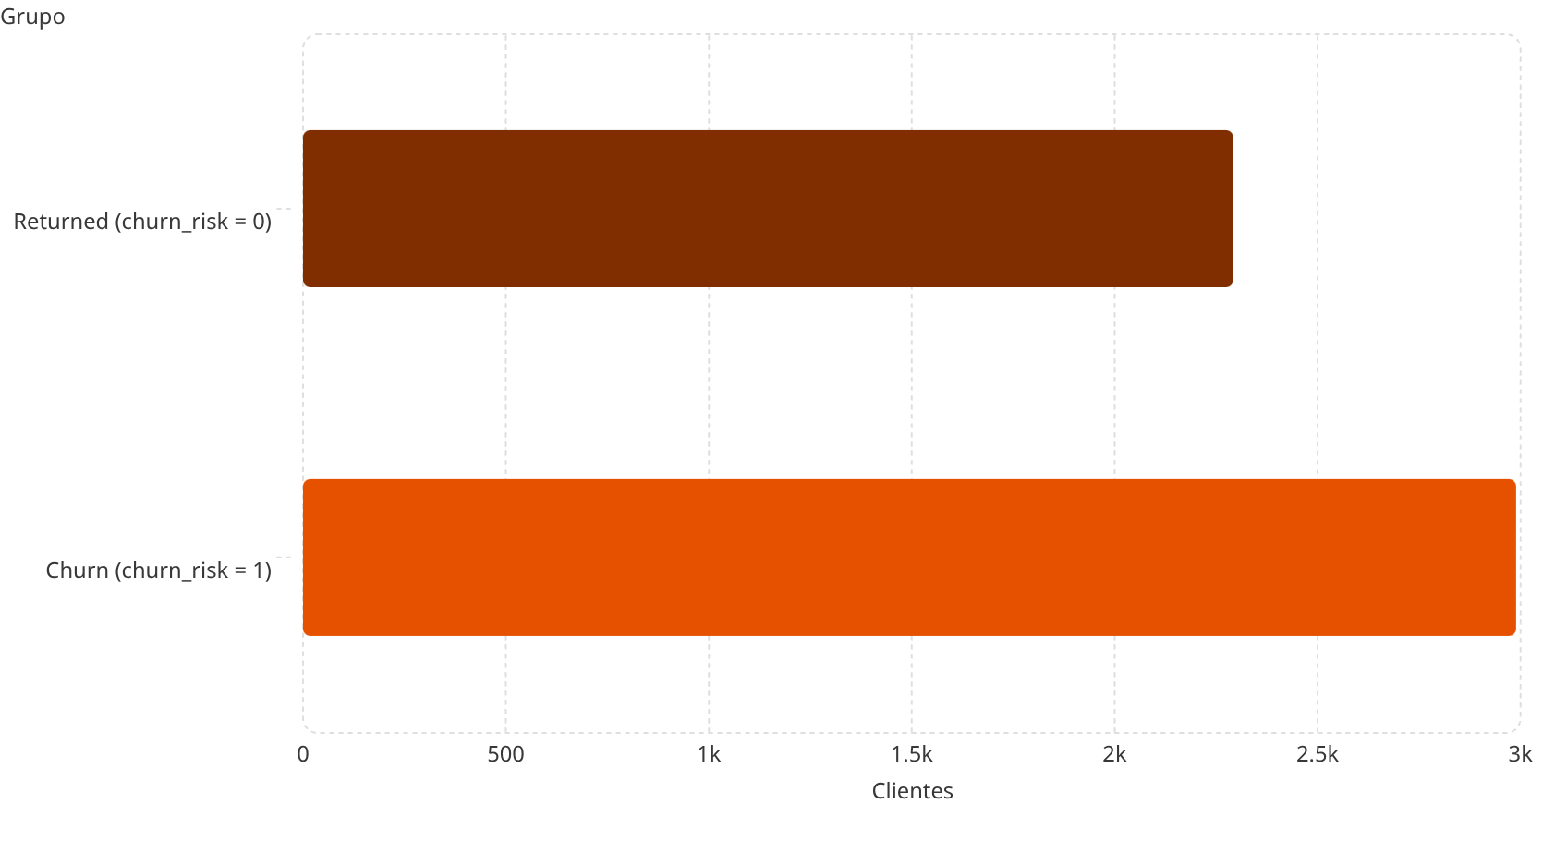
PREDICCIÓN SUPERVISADA
Modelo de Churn y Validación
Cutoff: 2011-09-10. Ventana futura de 90 días. 5.281 clientes históricos, 620.572 filas de entrenamiento.
Etiqueta de Churn
churn_risk = 0 (Returned): 2.292 clientes — volvieron a comprar.
churn_risk = 1 (Churn): 2.989 clientes — no volvieron a comprar.
Comparativa de Modelos
Logistic Regression: Mayor AUC — mejor discriminación global.
Decision Tree: Mejores métricas en clase Churn bajo el umbral usado.

Slide 12
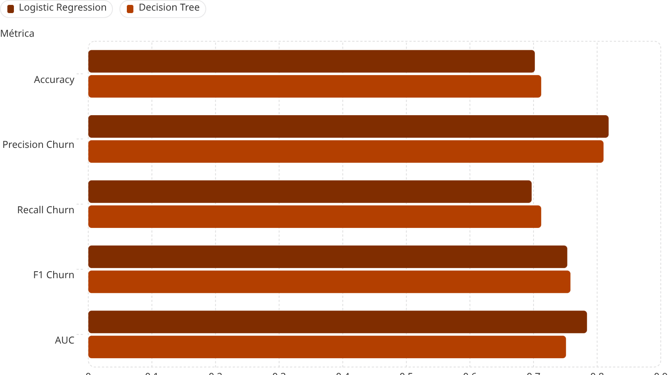

Validación, Selección del Modelo y Discusión
Interpretación de resultados
Logistic Regression obtiene el mayor AUC (0,784), con mejor capacidad probabilística de separar clases. Sin embargo, Decision Tree supera en Accuracy, Recall y F1 para Churn.
Para marketing, el Recall de Churn es crítico: representa la capacidad de detectar clientes que no volverán a comprar.
Decisión: Decision Tree como modelo operativo por interpretabilidad y mejor rendimiento en Churn. Logistic Regression se mantiene como baseline. Aun así, los resultados son similares.
Se evaluaron dos modelos de clasificación para predecir Churn frente a Returned, entrenados sobre la misma partición 70/30.

Slide 13
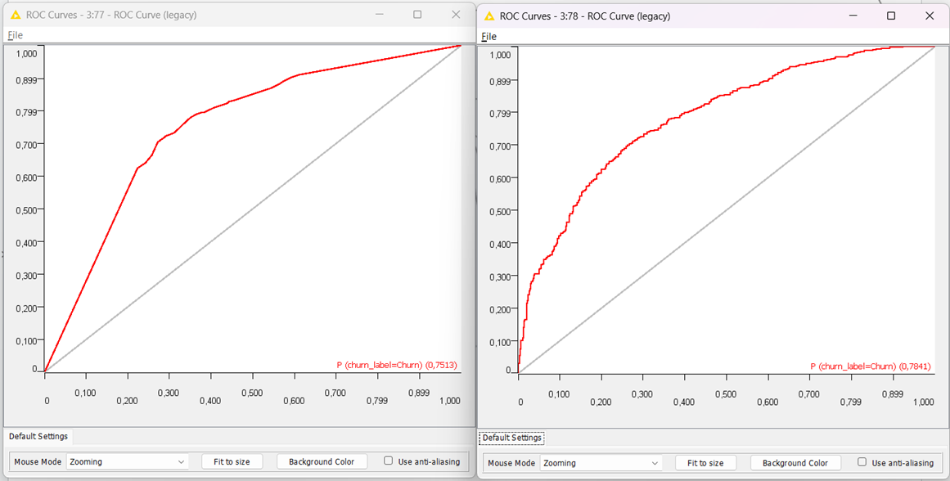
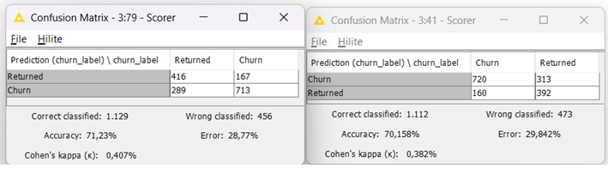
Comparación de Técnicas Supervisadas
Logistic Regression
Decision Tree
Rol
Baseline lineal
No lineal e interpretable
Ventaja
Interpretación probabilística, mayor AUC
Mejor accuracy, recall y F1 en Churn
Limitación
Warning de convergencia; relaciones no lineales limitadas
Puede sobreajustar sin poda adecuada

Slide 14
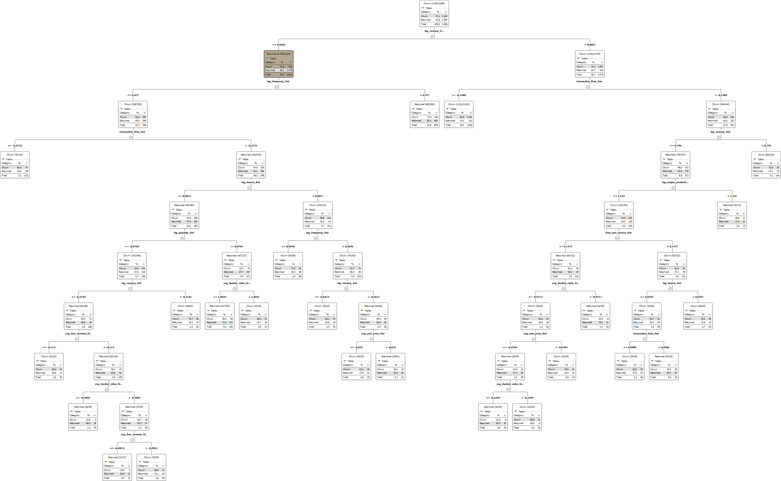
Tree View

Slide 15
Explicabilidad del Modelo hacia el Negocio
El árbol revela qué variables separan el riesgo de abandono. Los splits coinciden con la lógica de negocio.
Recencia de compra
Frecuencia histórica
Mayor tiempo desde la última compra → mayor probabilidad de churn.
Pocas facturas históricas indican menor fidelización.
Valor histórico
Tenure
Menor valor acumulado suele asociarse a menor compromiso.
Relaciones más largas pueden indicar mayor fidelidad.
Valor medio de cesta
Variedad de catálogo
Ayuda a priorizar acciones de recuperación segmentadas.
Mayor variedad indica relación más rica con el producto.

Slide 16
SCORING · DECISION TREE
Scoring de nuevos clientes y decisión CRM
El modelo seleccionado se aplica a clientes no usados en entrenamiento para transformar riesgo de churn en acciones priorizadas.
1
Datos RFM
→
2
Modelo
→
3
Score
→
4
Acción
recency, frecuencia, valor
Decision Tree
churn alto/medio/bajo
CRM segmentado
Cliente no visto
Perfil RFM
Predicción
Drivers principales
Acción recomendada
C-NEW-01
At-Risk High-Value
Recency alta + valor alto
Churn alto
Mucho tiempo sin compra
y valor recuperable
Win-back prioritario
contacto CRM
C-NEW-02
VIP High-Value
Recency baja + frecuencia alta
Returned probable
Compra reciente
y relación larga
Retención premium
sin descuentos
C-NEW-03
Dormant Low-Value
1 compra + revenue bajo
Churn alto
baja prioridad
Baja frecuencia
y bajo valor
Automatización barata
no inversión alta
C-NEW-04
Active Repeat
actividad recurrente
Riesgo medio-bajo
Frecuencia estable
y cesta media
Cross-sell / puntos
fidelización
Lectura para negocio:
el score no sustituye la decisión; ordena clientes por riesgo, valor y coste de intervención para priorizar campañas.

Slide 17
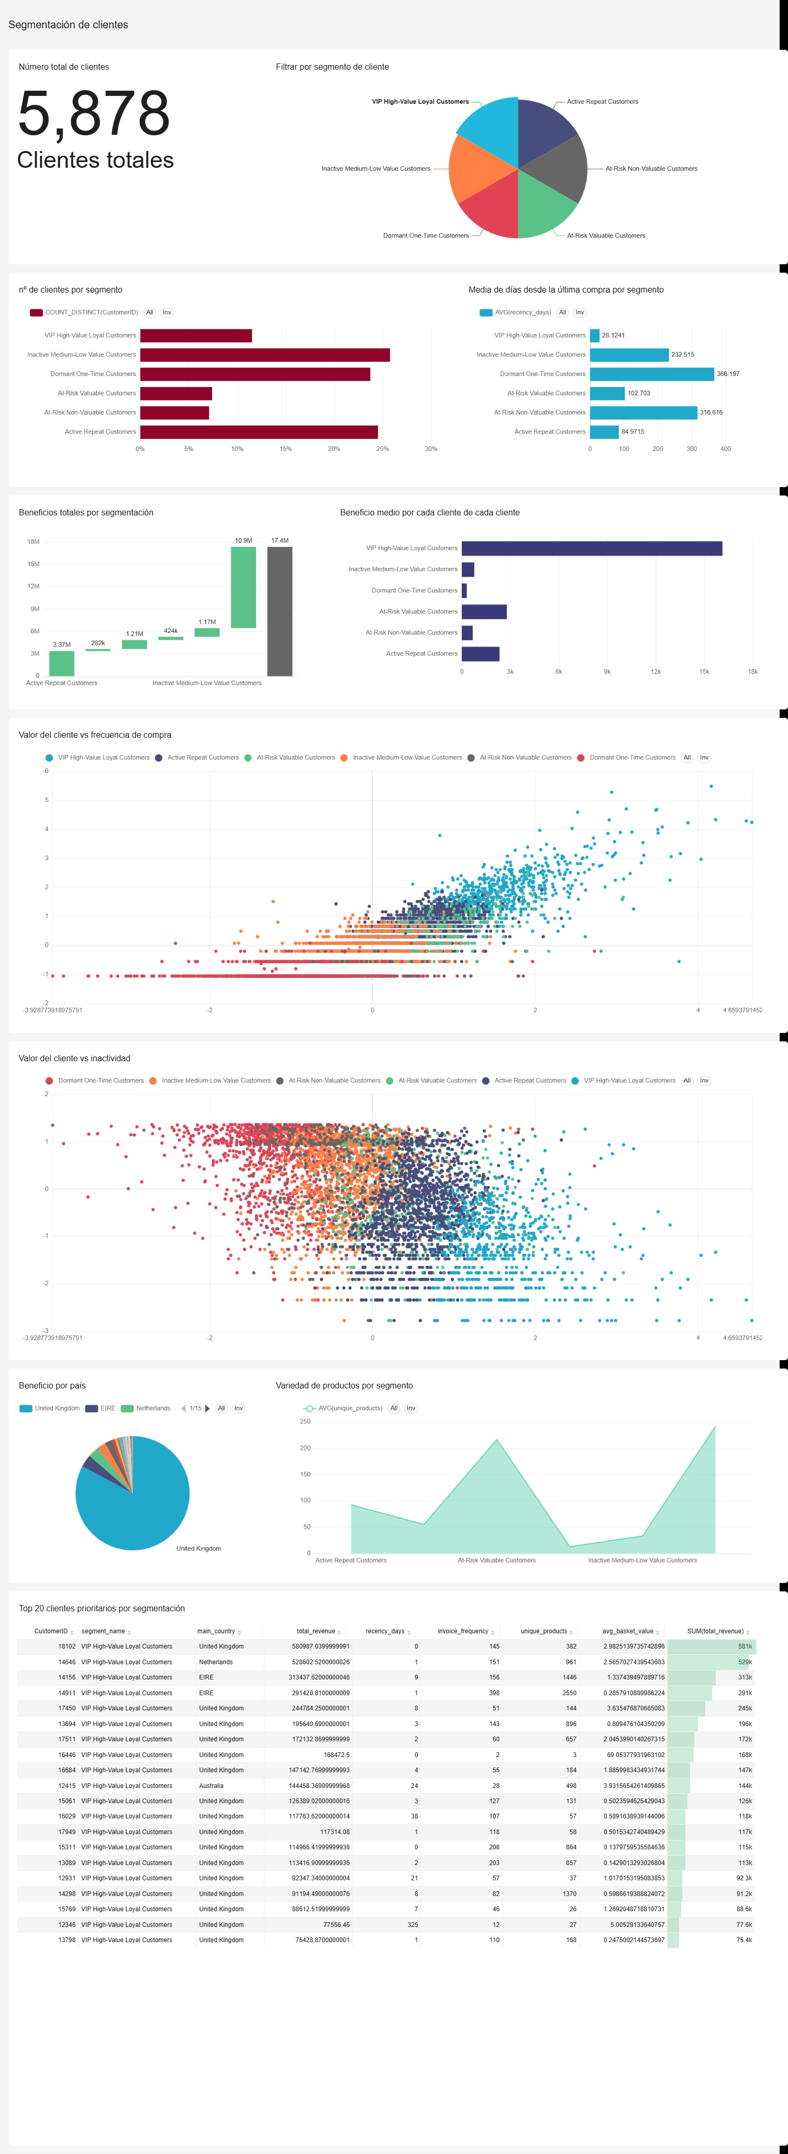
Dashboard: Decision Making

Slide 18
CONCLUSIONES
Recomendaciones ejecutivas y de negocio
La analítica permite pasar de campañas masivas a decisiones de marketing priorizadas por valor, riesgo y coste de intervención.
1
Priorizar clientes High-Value
2
Modelo operativo: Decision Tree
Actuar primero sobre clientes valiosos con señales de abandono. Usar win-back personalizado y contacto CRM prioritario. Retener VIP sin descuentos
Usarlo por recall de Churn e interpretabilidad. Logistic Regression queda como baseline probabilístico por su AUC.
3
Actuar en clientes proyectados a recomprar
4
Limitaciones del modelo
Incitar una futura compra en clientes recurrentes.
Promoción a clientes poco frecuentes pero de gran valor.
Churn definido con cutoff temporal y ventana futura de 90 días; posible drift temporal. Resultados útiles para priorizar, no para automatizar decisiones sin revisión.

